Slide 1
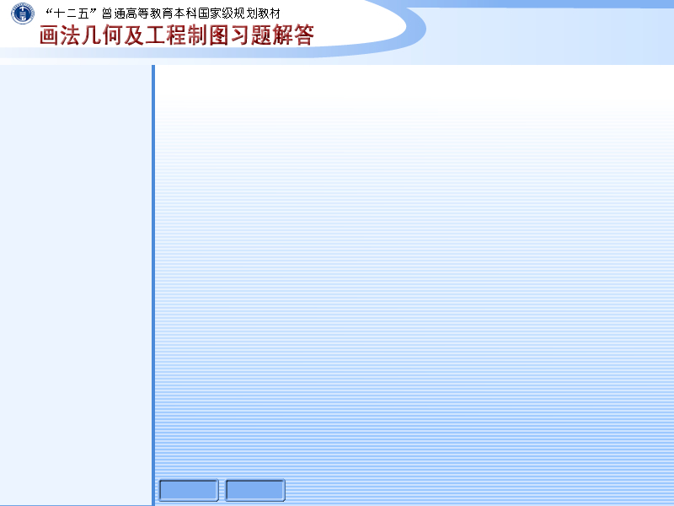
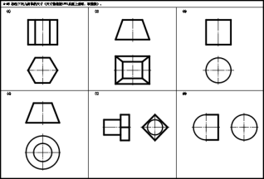
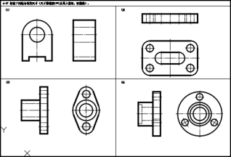
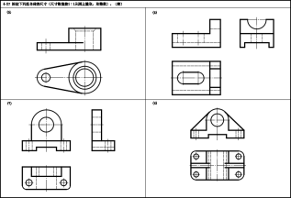
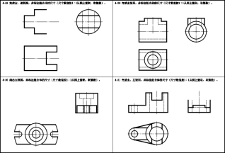
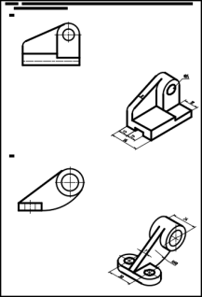
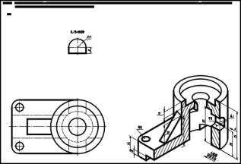
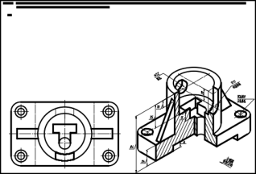
第四章 组合体
P 30
P 31
P 32
P 33
P 34
P 35
P 36
下一页

Slide 2
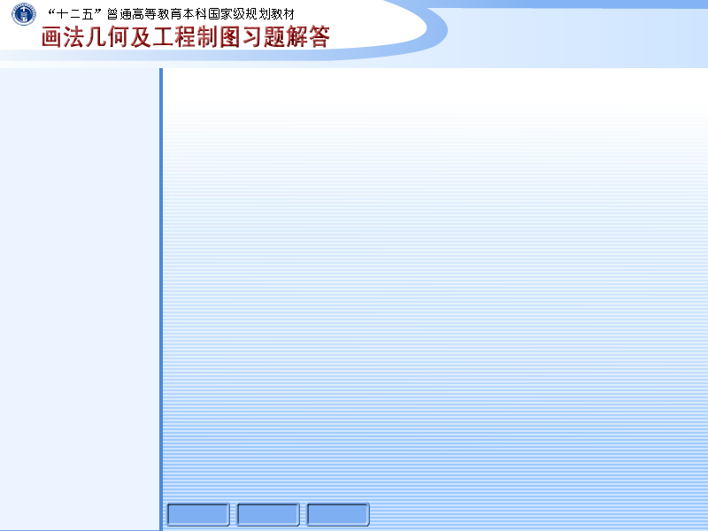
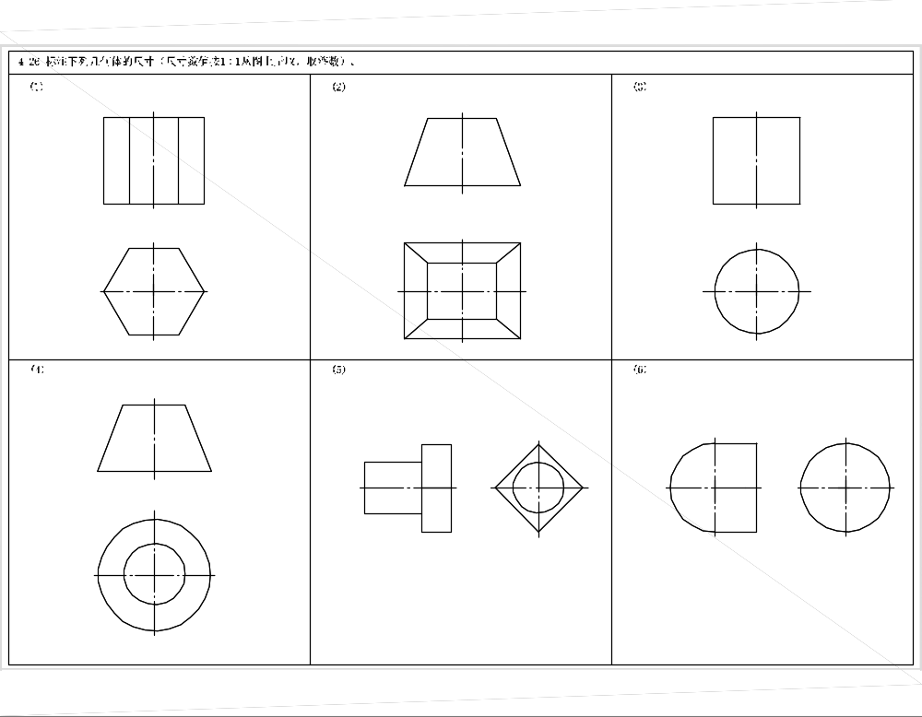
P30
组合体视图及其尺寸注法
下页题
答 案

Slide 3
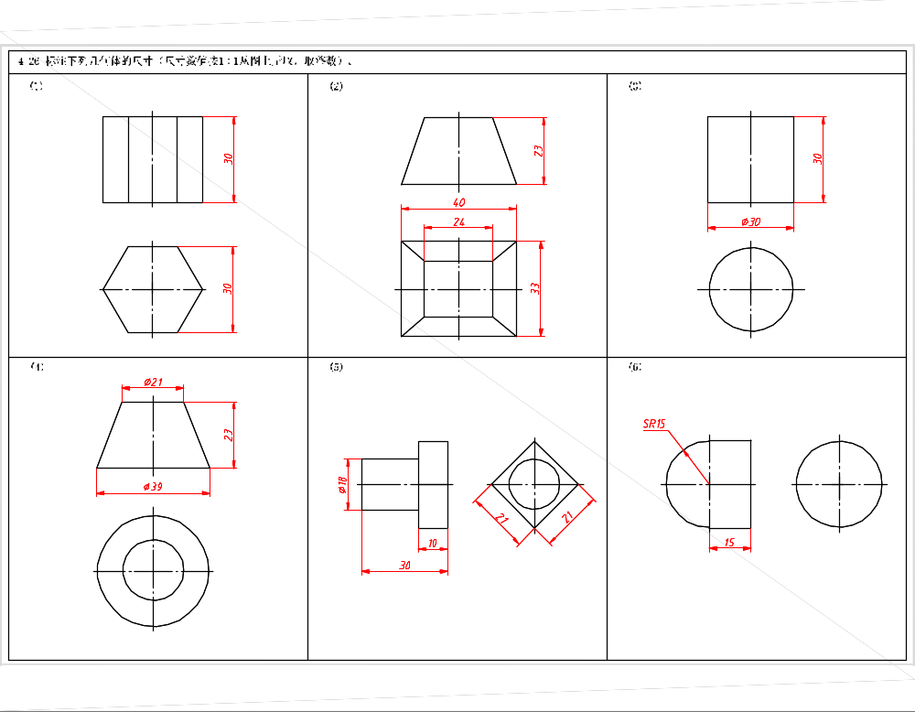
组合体视图及其尺寸注法
题 目
下页题
返 回
P30

Slide 4
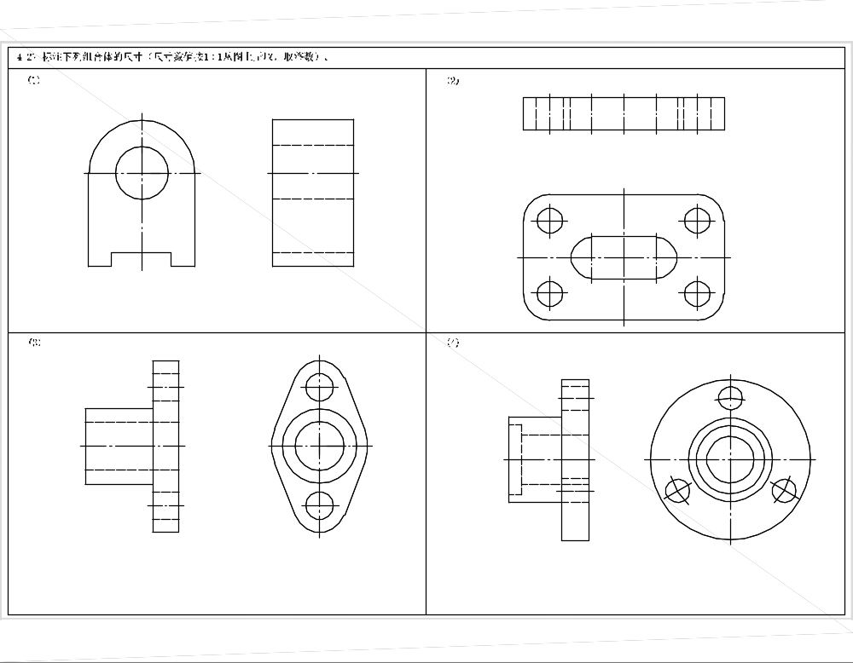
组合体视图及其尺寸注法
模 型
4-27（3）
4-27（4）
上页题
下页题
答 案
P31

Slide 5
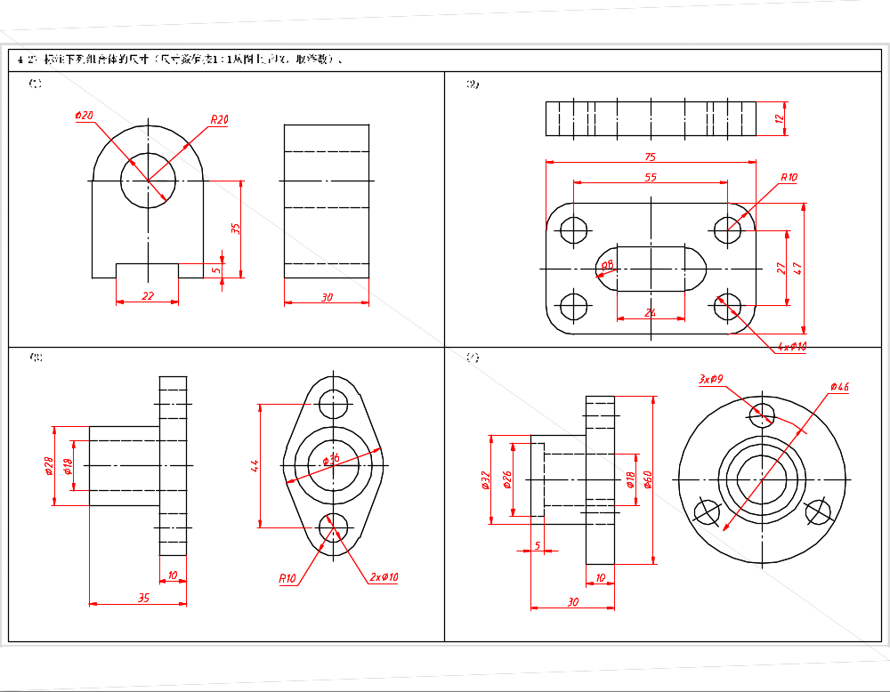
组合体视图及其尺寸注法
模 型
4-27（3）
4-27（4）
题 目
下页题
返 回
P31

Slide 6
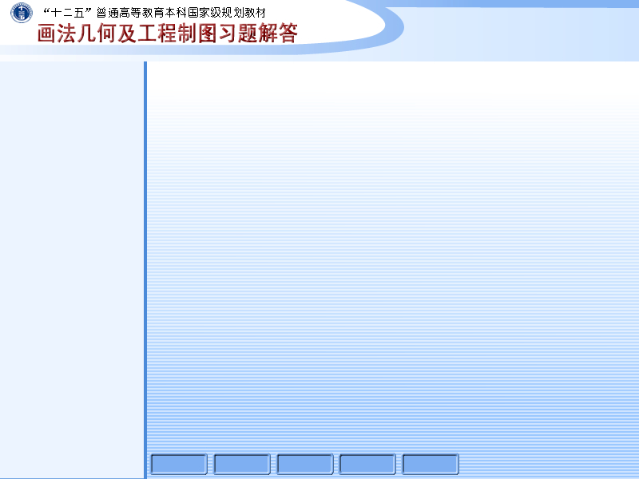
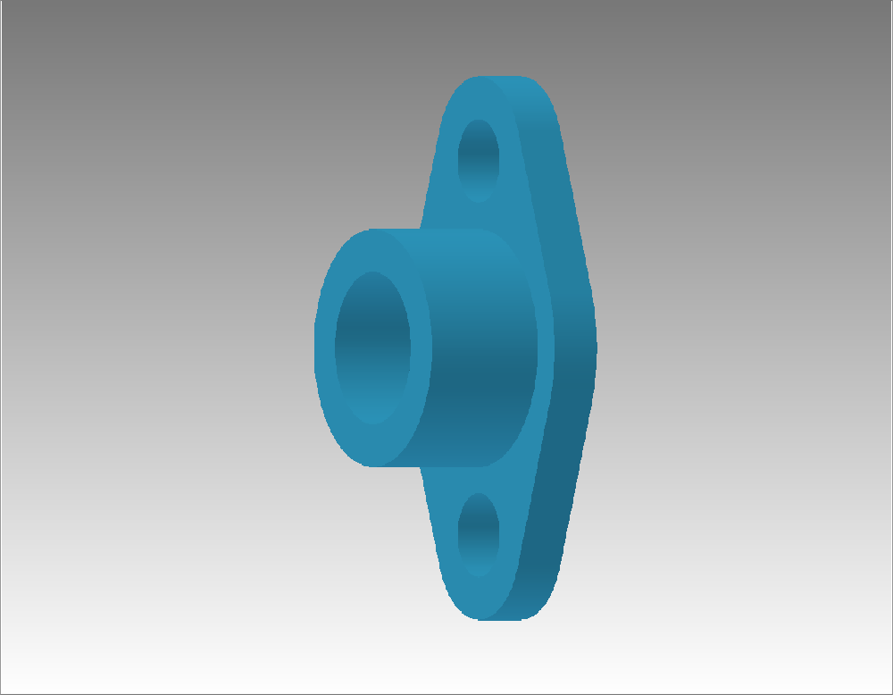
组合体视图及其尺寸注法
模 型
4-27（4）
上页题
下页题
题 目
答 案
P31

Slide 7
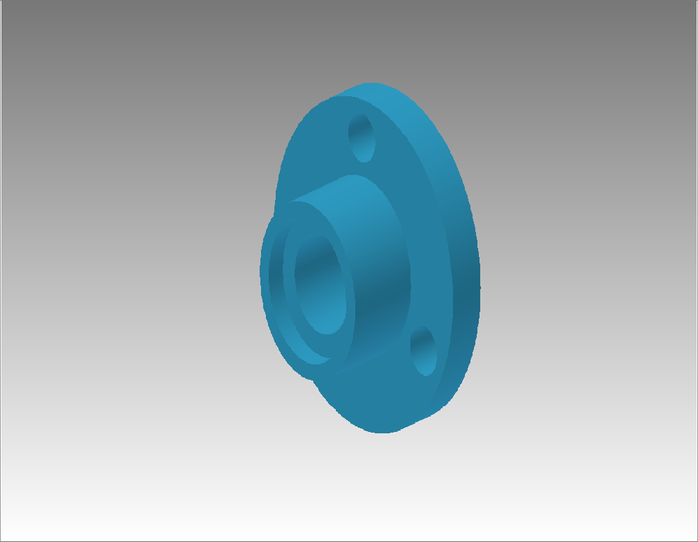
组合体视图及其尺寸注法
模 型
4-27（3）
上页题
下页题
题 目
答 案
P31

Slide 8
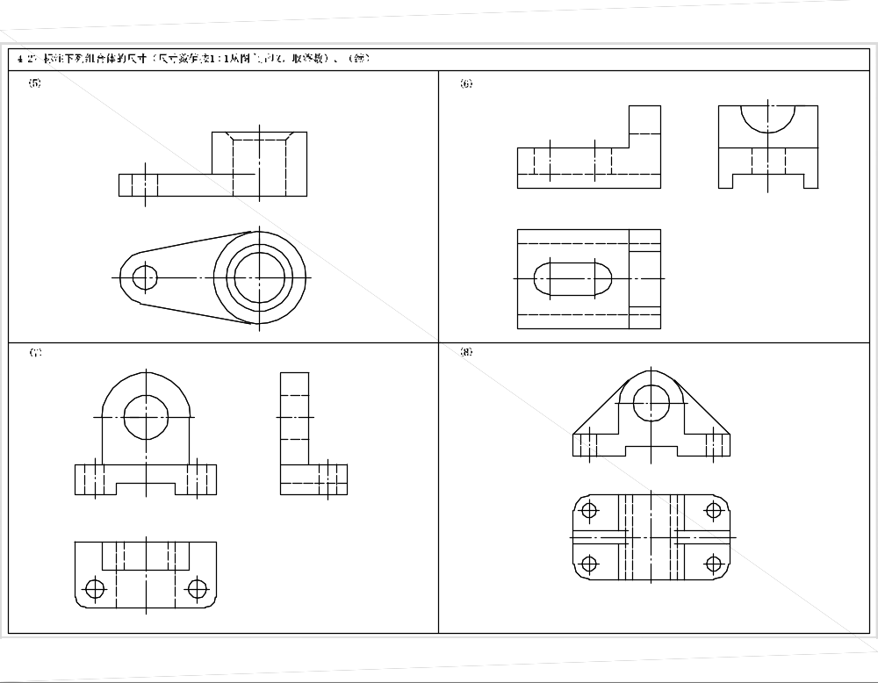
组合体视图及其尺寸注法
上页题
下页题
答 案
P32

Slide 9
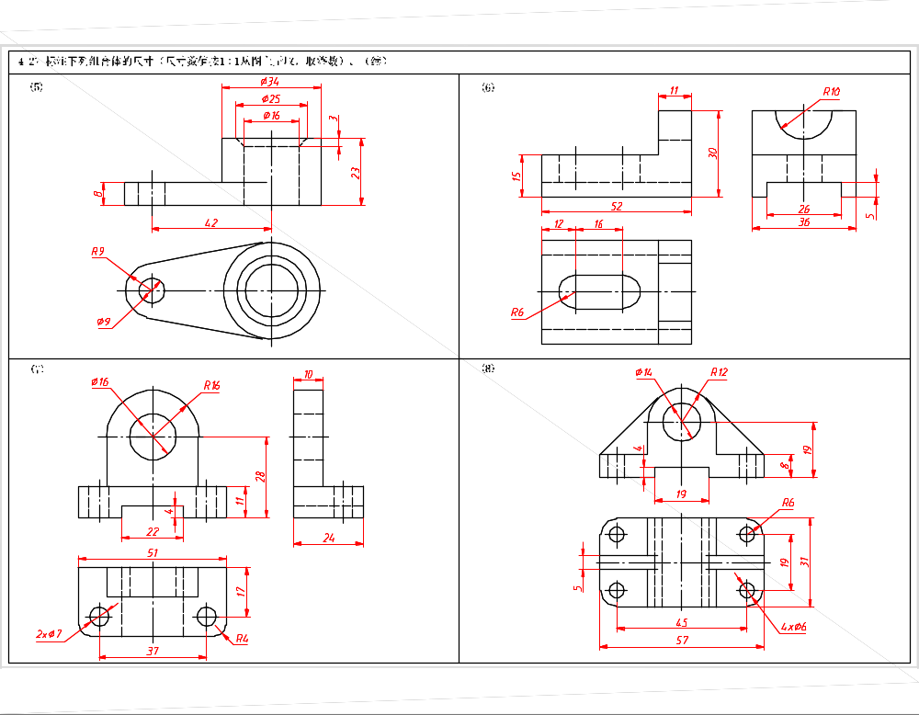
组合体视图及其尺寸注法
题 目
下页题
返 回
P32

Slide 10
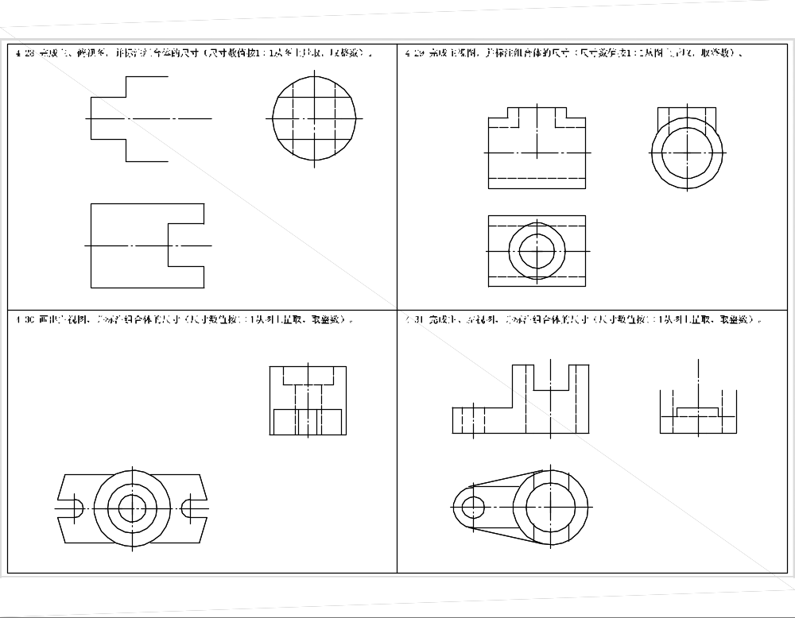
组合体视图及其尺寸注法
模 型
4-30
上页题
下页题
答 案
P33

Slide 11
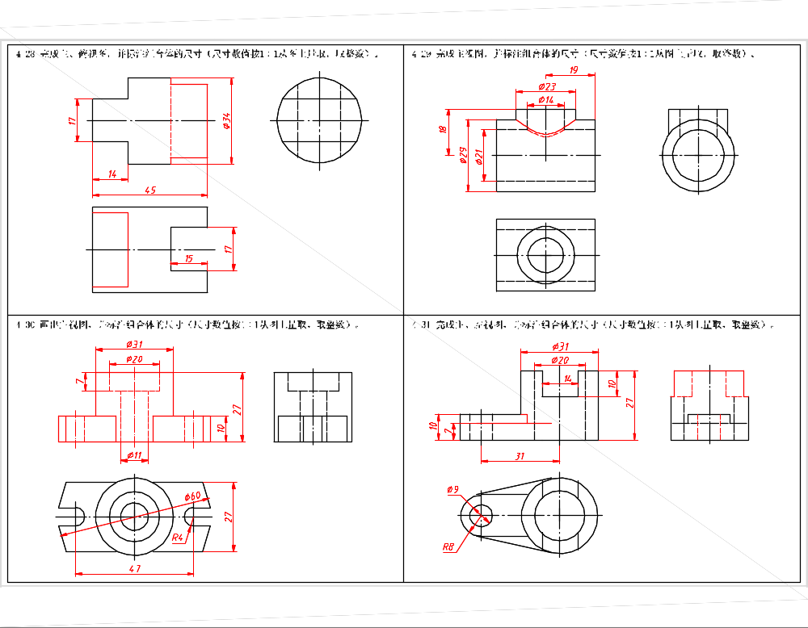
组合体视图及其尺寸注法
模 型
4-30
题 目
下页题
返 回
P33

Slide 12
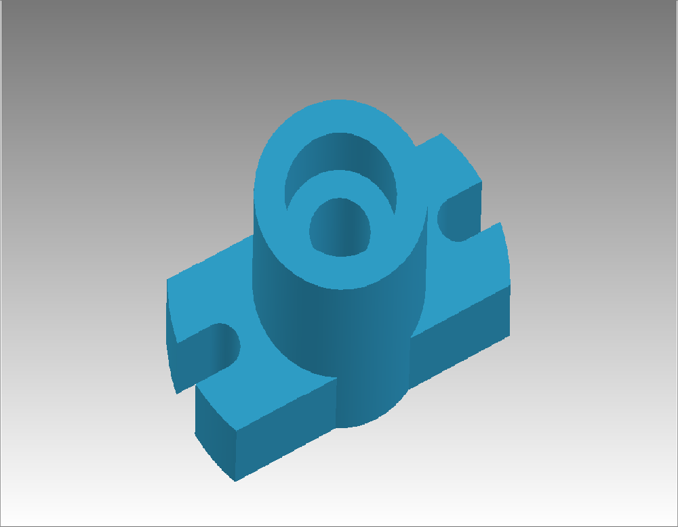
组合体视图及其尺寸注法
模 型
上页题
下页题
题 目
答 案
P33

Slide 13
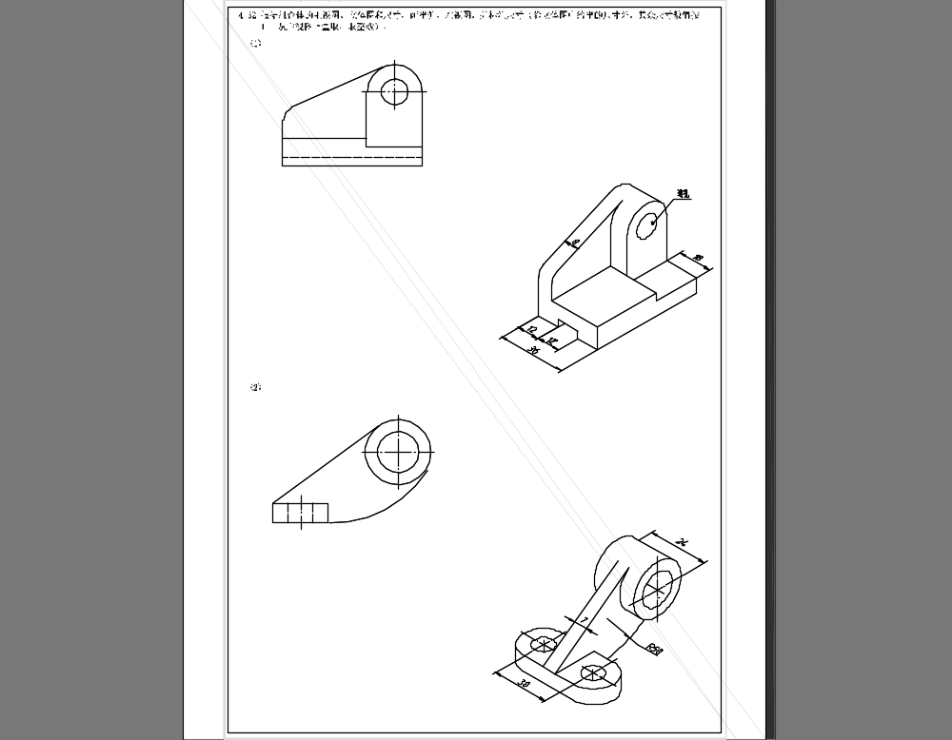
组合体视图及其尺寸注法
模 型
4-32（2）
上页题
下页题
答 案
P34

Slide 14
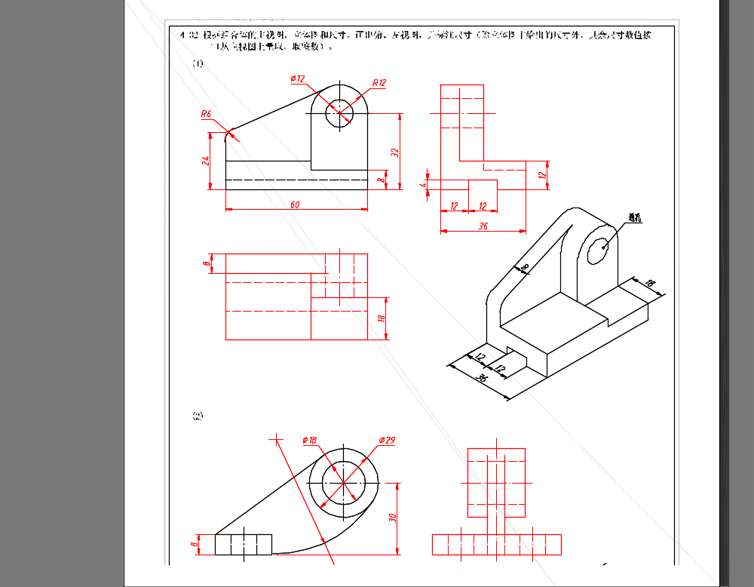
组合体视图及其尺寸注法
立 体
模 型
4-32（2）
题 目
下页题
返 回
P34

Slide 15
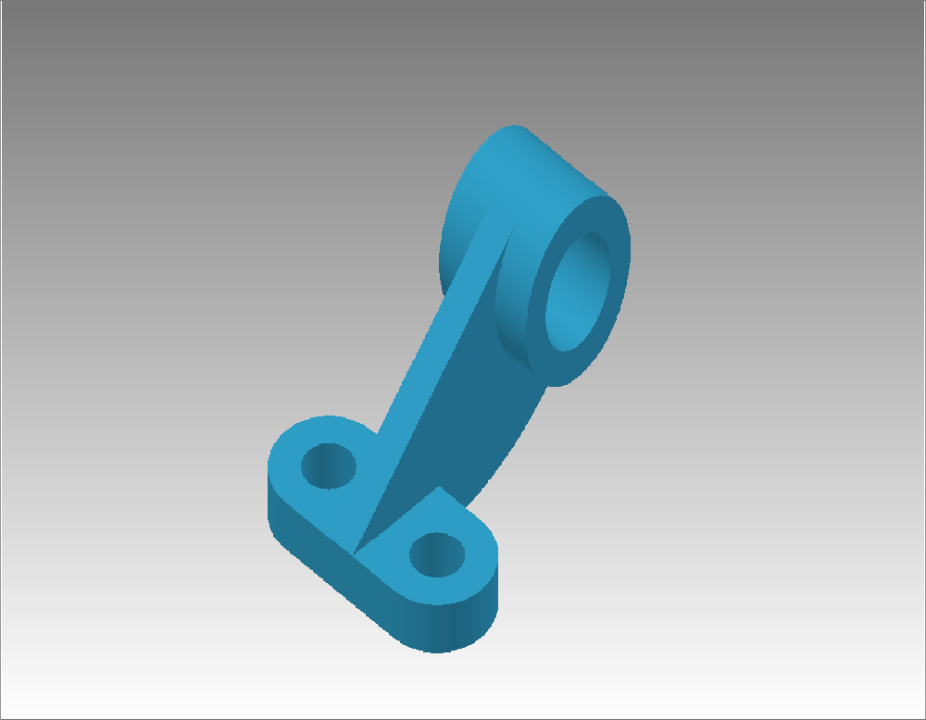
组合体视图及其尺寸注法
立 体
模 型
上页题
下页题
题 目
答 案
P34

Slide 16
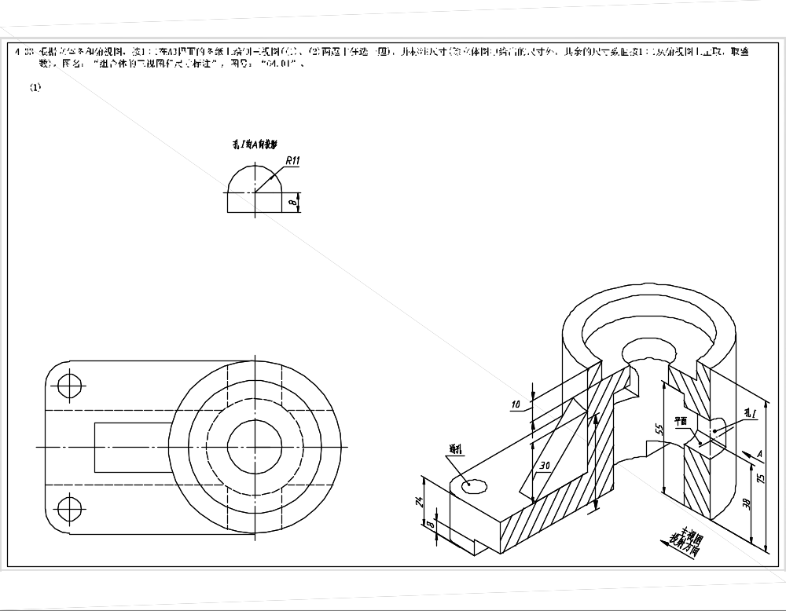
组合体视图及其尺寸注法
模 型
4-33（1）
上页题
下页题
答 案
P35

Slide 17
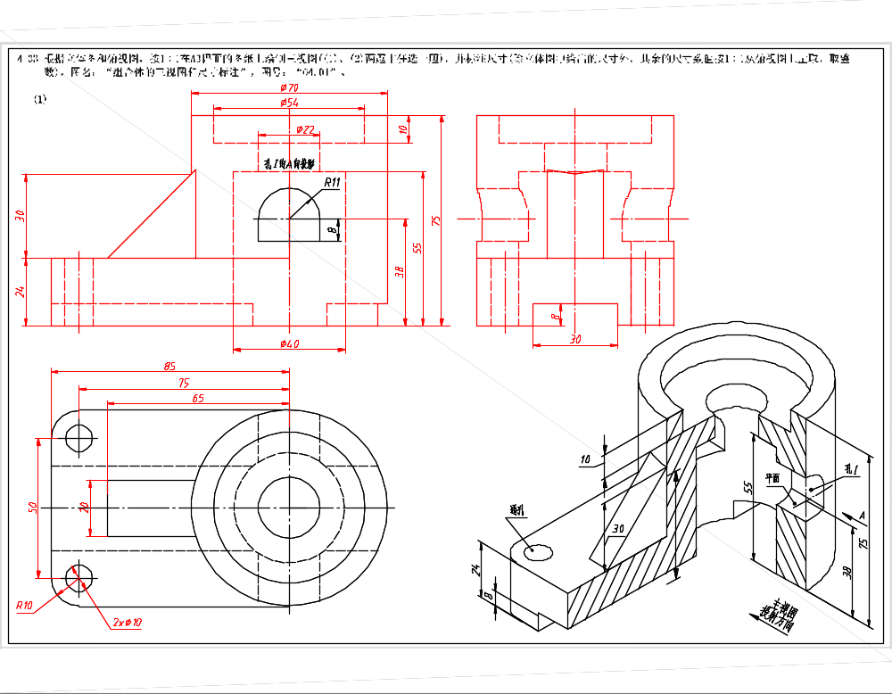
组合体视图及其尺寸注法
模 型
4-33（1）
题 目
下页题
返 回
P35

Slide 18
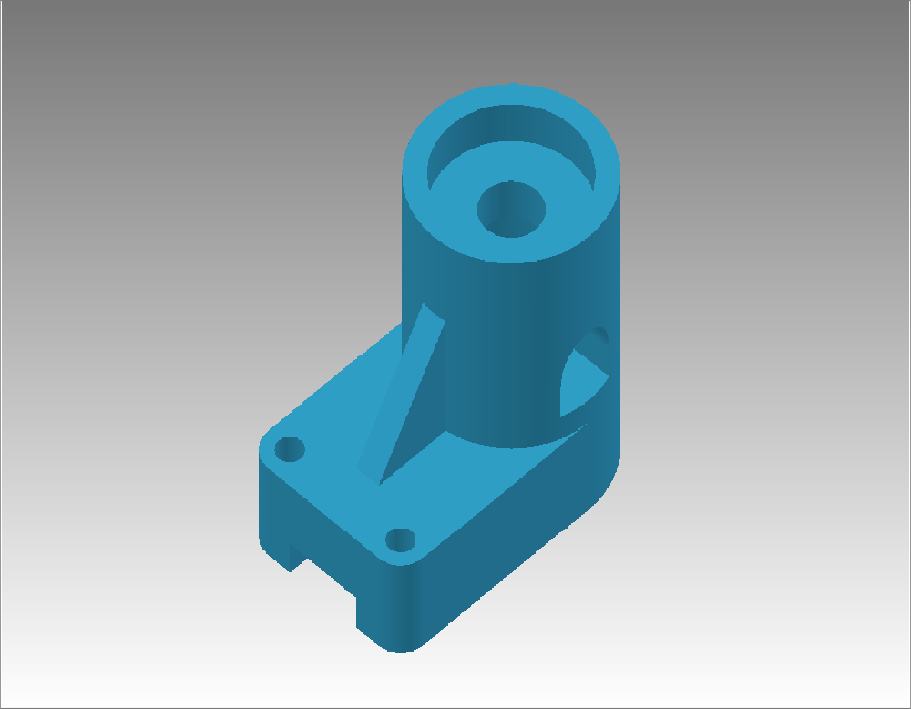
组合体视图及其尺寸注法
模 型
上页题
下页题
题 目
答 案
P35

Slide 19
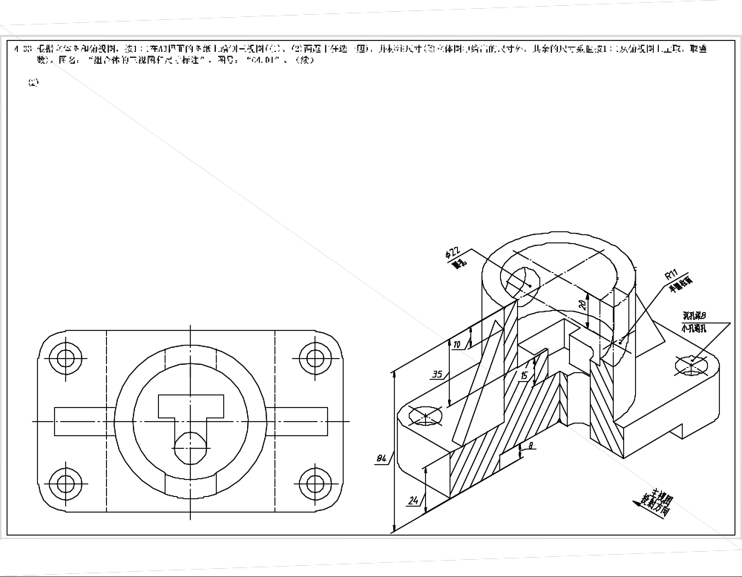
组合体视图及其尺寸注法
模 型
4-33（2）
上页题
答 案
P36

Slide 20
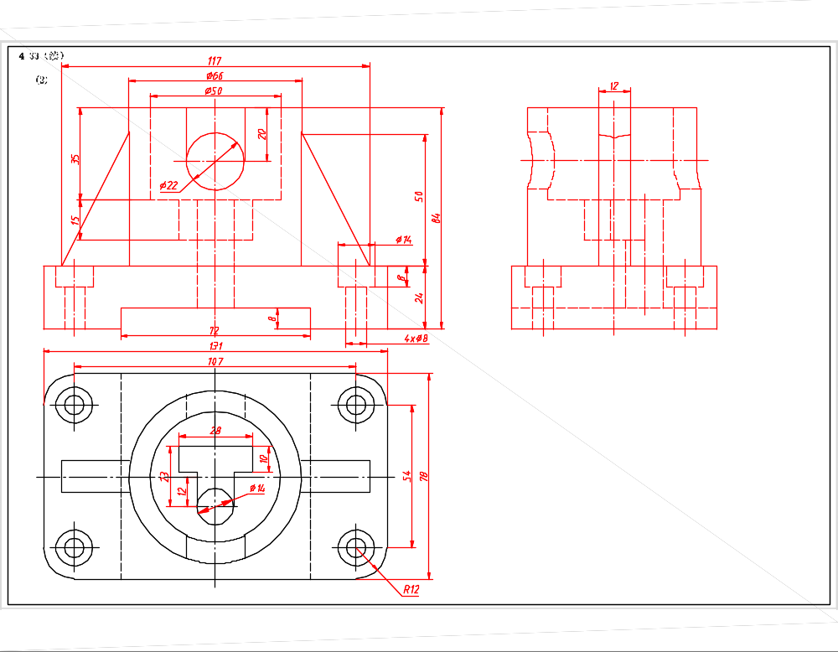
组合体视图及其尺寸注法
模 型
4-33（2）
题 目
返 回
P36

Slide 21
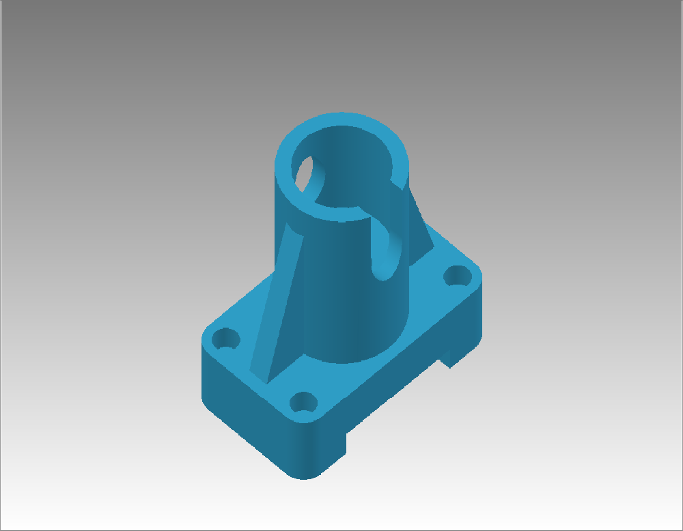
组合体视图及其尺寸注法
模 型
上页题
题 目
答 案
P36

